Slide 1

基于强化学习的泊松散粒噪声干扰下光子计数通信系统MIMO信道容量仿真
汇报人：文言、唐亮、张俊翱、高宏润
https://github.com/2363886687/Optical-Quantum-MIMO-Channel-Capacity

Slide 2
目录
一、信道建模
二、强化学习仿真
三、仿真结果与讨论

Slide 3
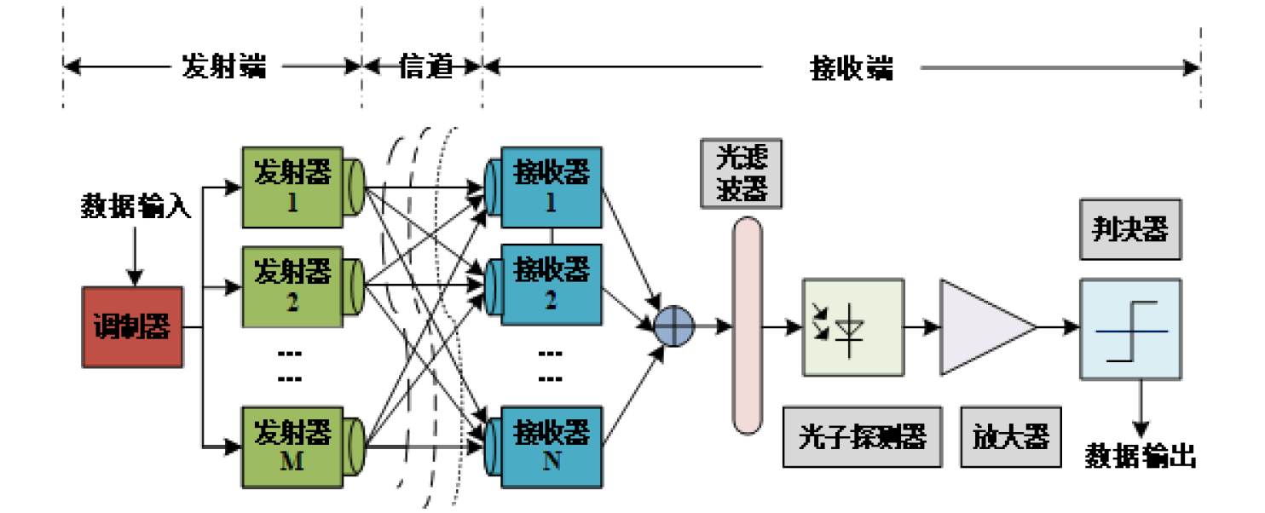
信道模型MIMO
总框图

Slide 4

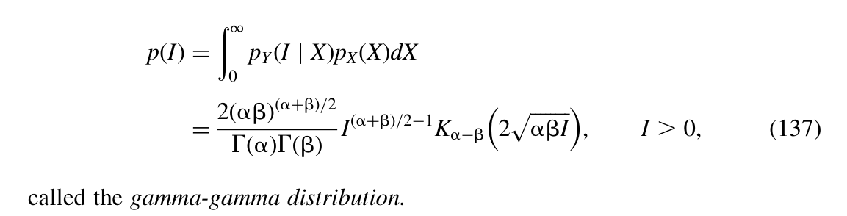

一、信道建模
MIMO信道：
$$Y=HX+N$$
光通信系统：信号与泊松散粒噪声的模型^{[2]}
Gamma-Gamma大气湍流光强模型^{[1]}：
[1]：L. C. Andrews and R. L. Phillips, Laser Beam Propagation through Random Media, 2nd ed. Bellingham, WA, USA: SPIE, 2005. Ch. 9, Eq. (137)
[2]:基于非完美光子计数通信系统的信息速率研究 阎瑾

Slide 5
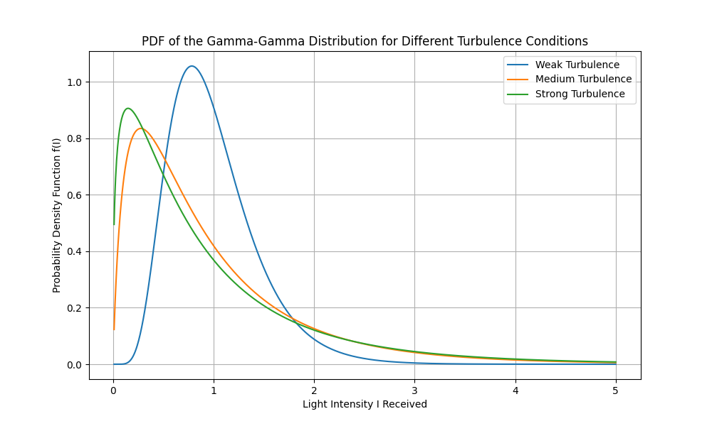
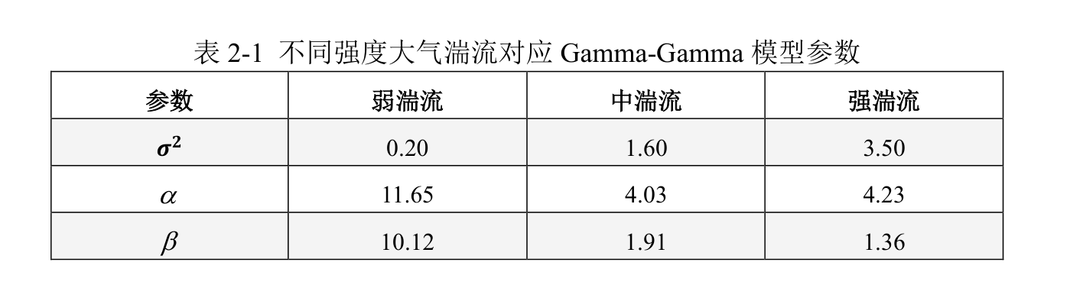
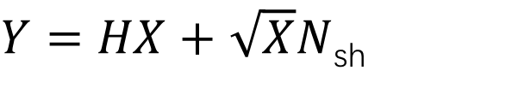
信道建模
最终的信道模型建模如下：
$Y=HX+$ $\sqrt{X}N$_{sh}
调制使用最简单的OOK调制
解调使用判决电平
其中，Y表示接收到的信号，
Y与接受光强的关系为
特定概率分布：
^{[2]}

Slide 6
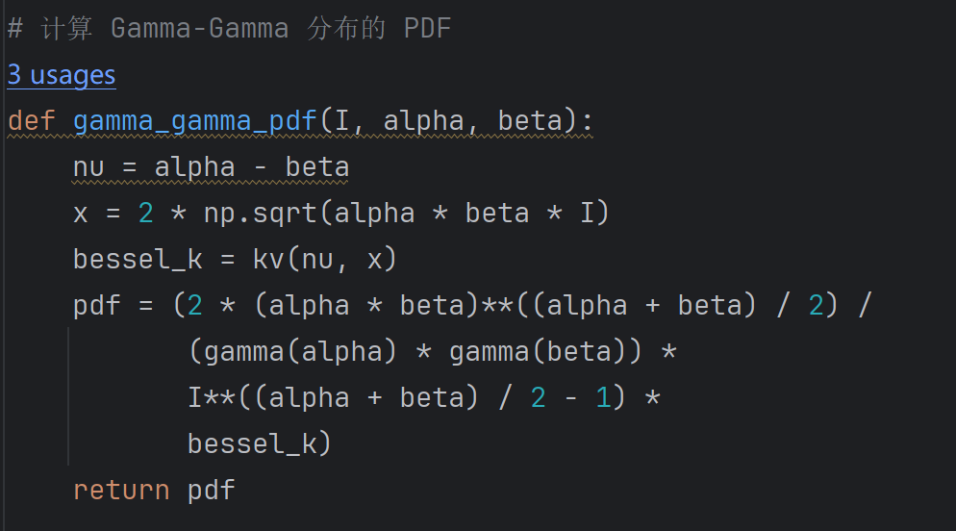
信道建模
G-G模型代码：

Slide 7
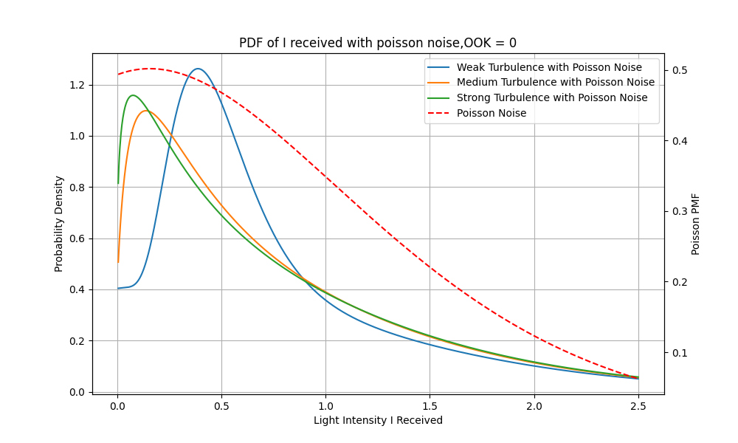
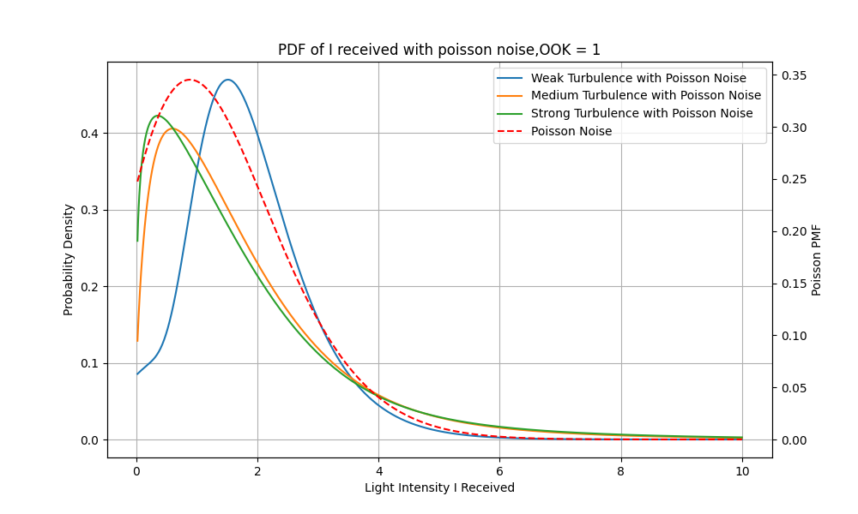

信道建模：调制
采用最基本的OOK调制。OOK =0和OOK =1时接受端光强分布
泊松散粒噪声N来自于接收端本身 不受信道影响。
初步假定参数规则为：
$I0=0.5∗I,I1=I1∗I$*
$$Nsh（λ=\sqrt{x} ）$$
*I为归一化光强，I1为本项目要探索的最优化的各发送端输入功率

Slide 8
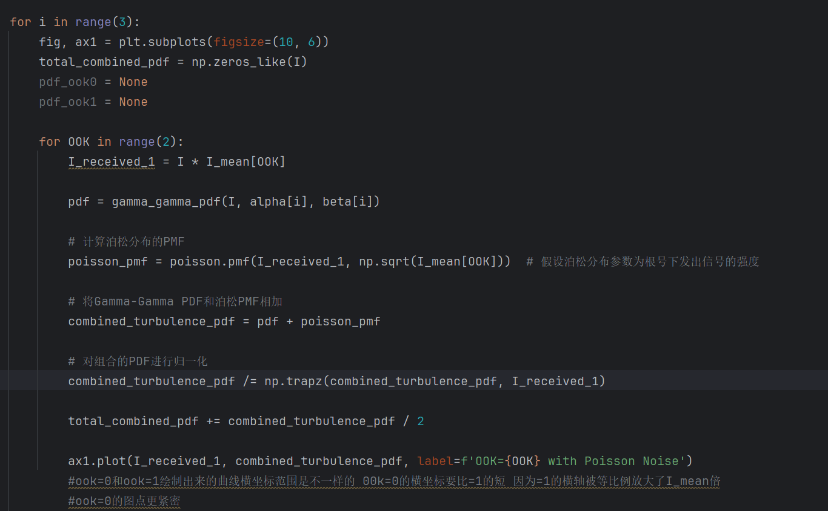
OOK分析

Slide 9
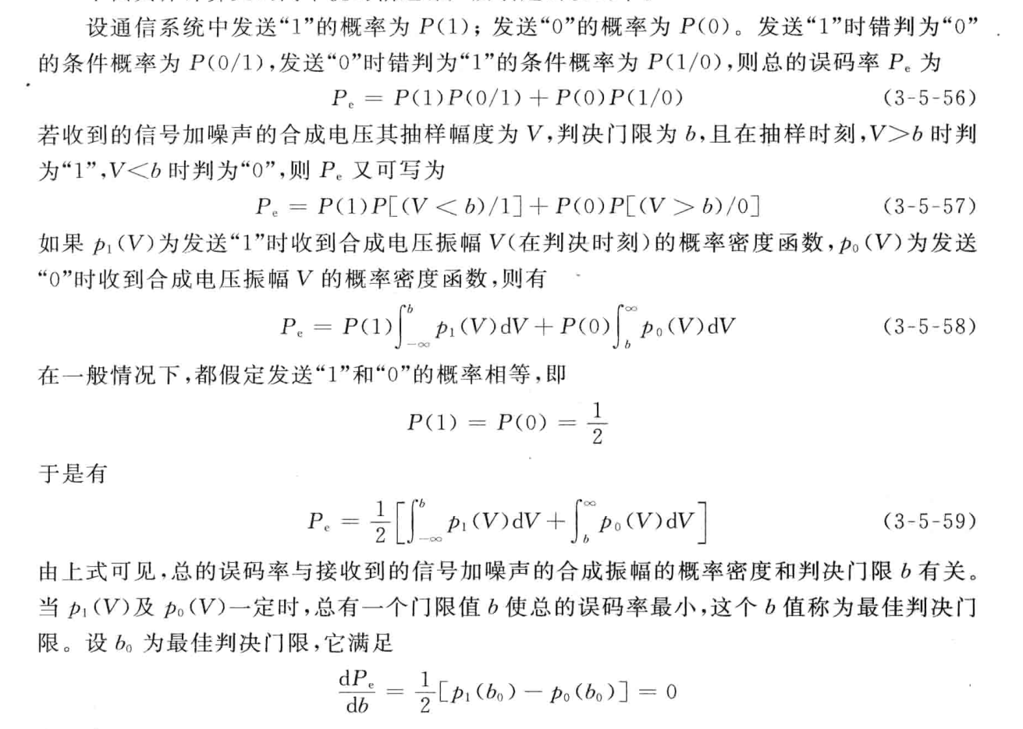
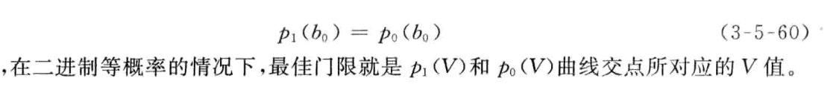
寻找判决电平
1.误码率分析
（摘自《信号与通信系统》）

Slide 10
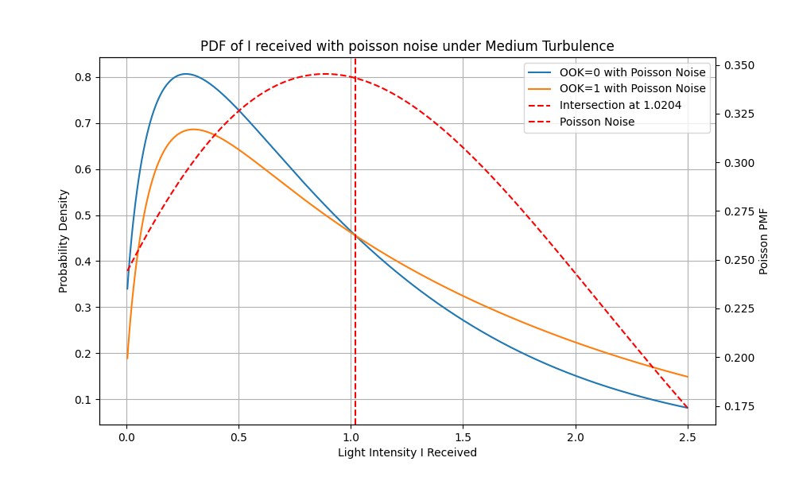
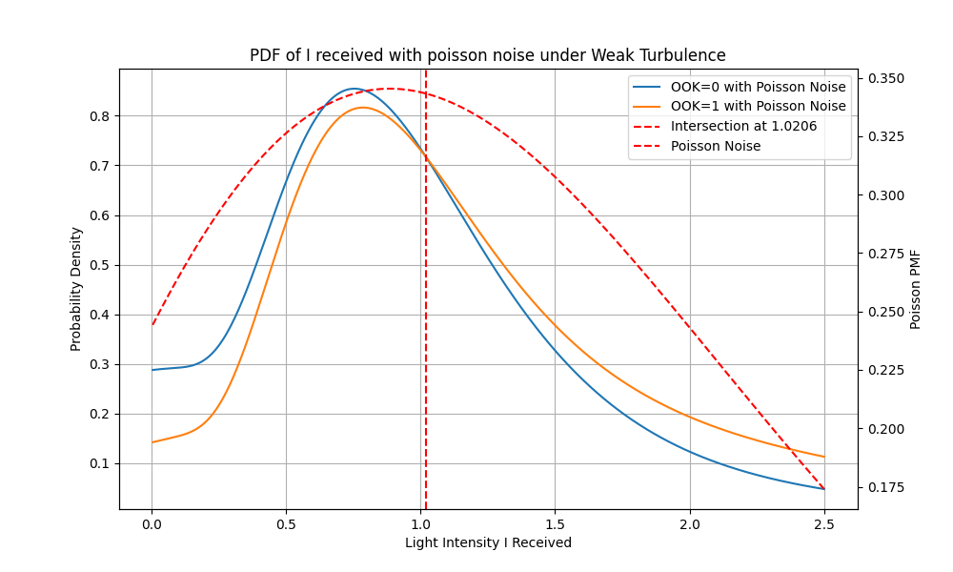
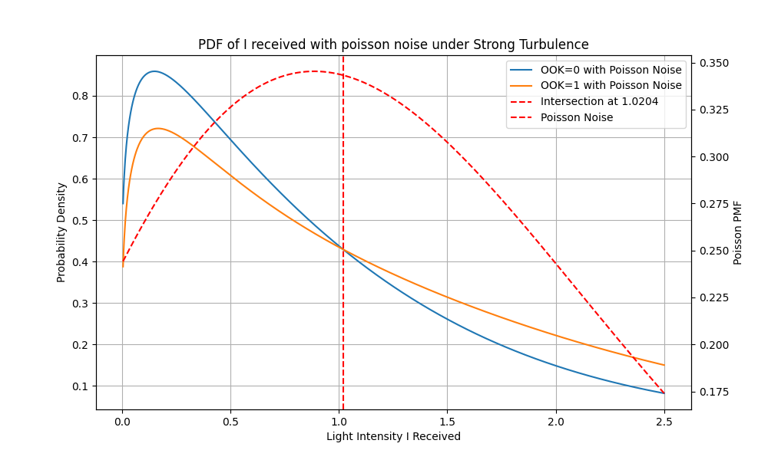
特定输入光强最佳门限电平 为概率分布交点

Slide 11
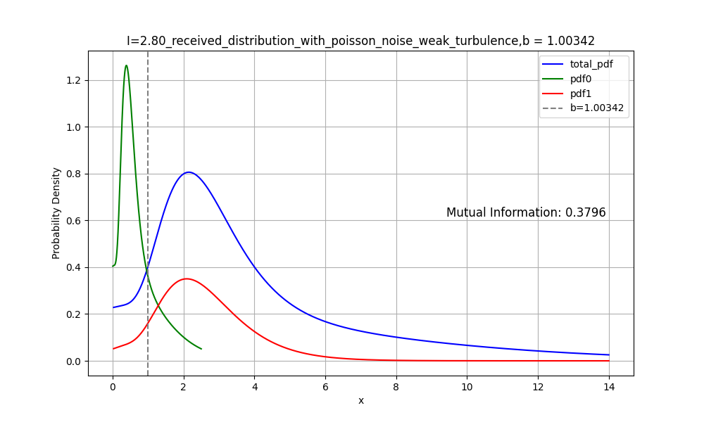
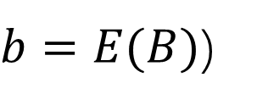
预设判决电平为判决电平期望
绘制图像，找到判决电平
进一步假定:
输入信号光强（功率）均匀分布，
接收端的判决电平也服从均匀分布
$b=E(B)$)
随着发1输入光强的提高，互信息逐渐增大。这是显然的。

Slide 12
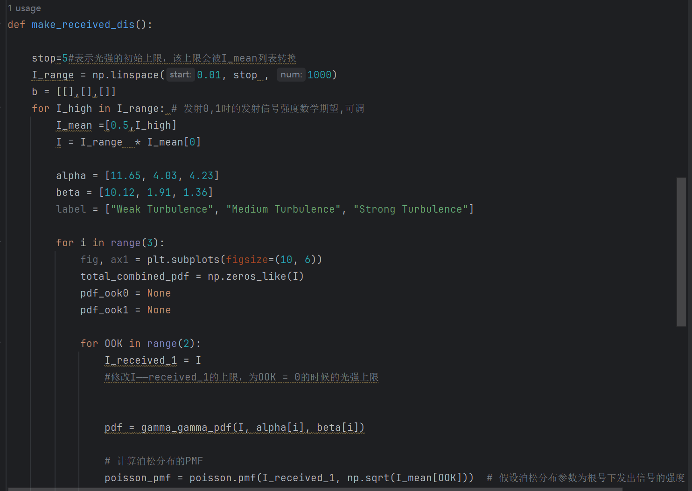
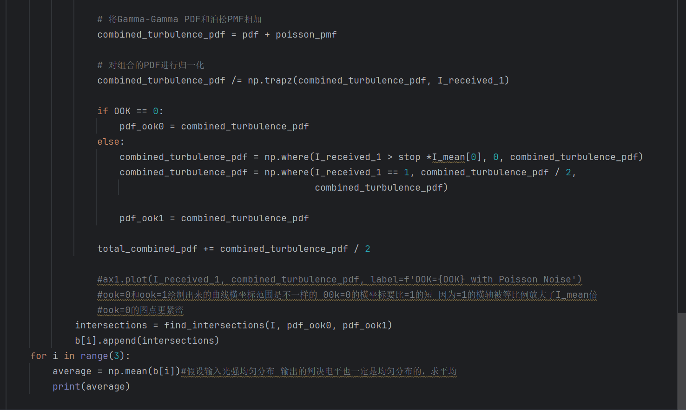
寻找判决电平
最终得到在弱湍流条件下假定发1信号光强在0-5V上均匀分布，最佳判决电平b = 1.00342

Slide 13
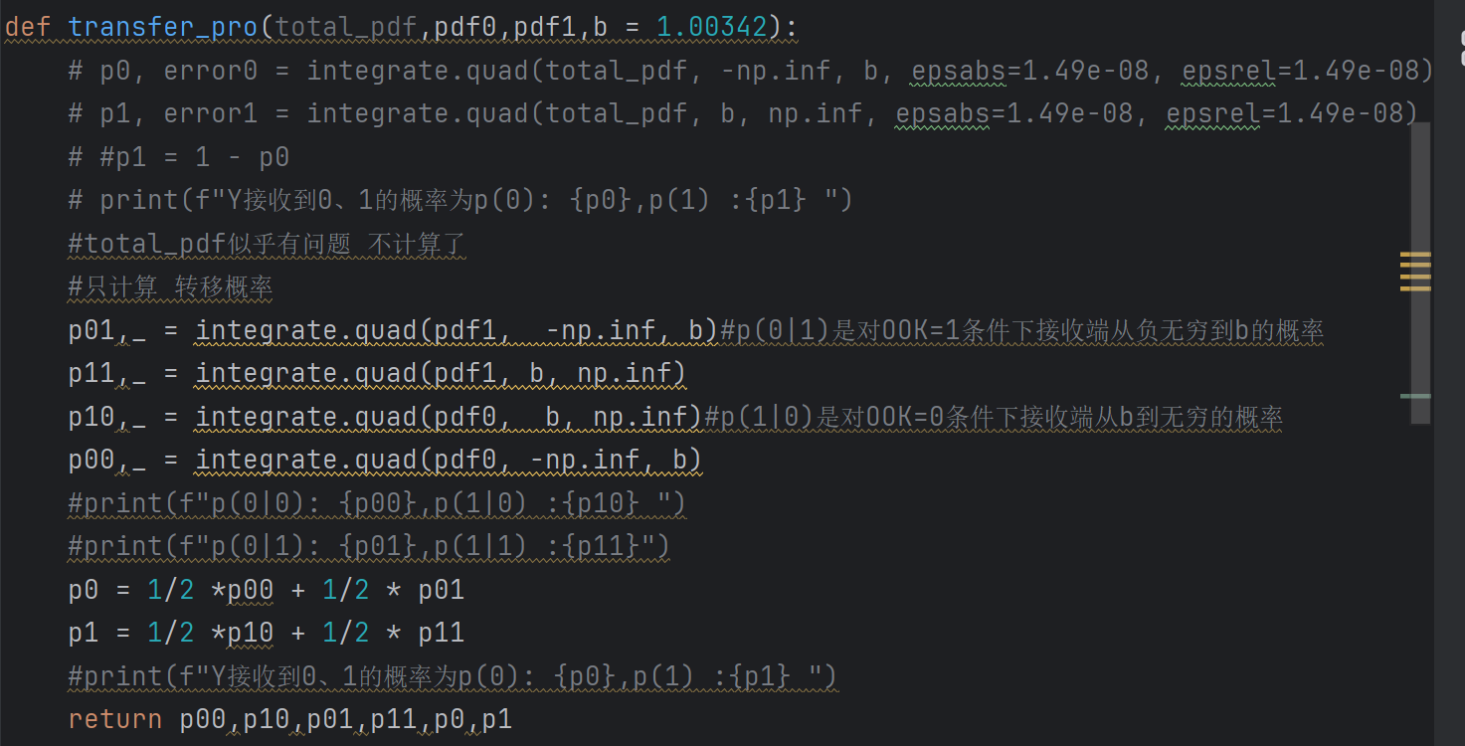
信道建模
计算转移概率及互信息

Slide 14
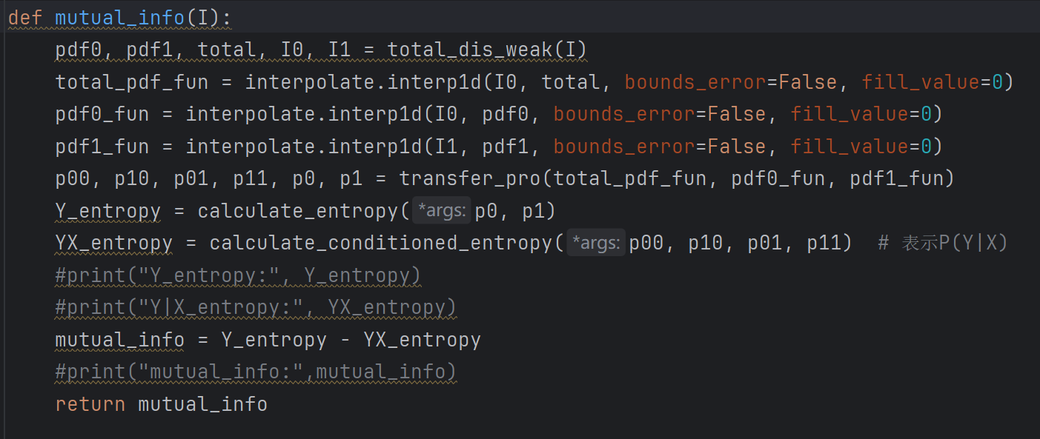
信道建模
计算转移概率及互信息

Slide 15
二、强化学习仿真
强化学习是作为本项目的优化手段
具体来说，通过修改强化学习环境中的反馈函数，
让4个智能体彼此独立学习最佳的策略。
本项目假定4个输入信道总光强为5I

Slide 16
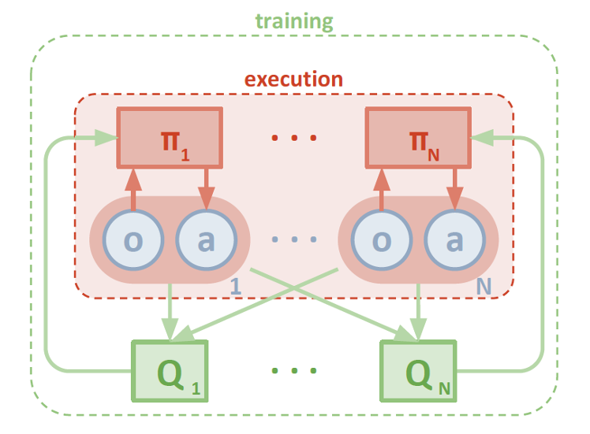
理论：多智能体深度确定性策略梯度(MADDPG)
多智能体深度确定性策略梯度（Multi-Agent Deep Deterministic Policy Gradient, MADDPG）算法是一种在多智能体环境中使用的强化学习算法。这种算法是基于深度确定性策略梯度（DDPG）算法的扩展。MADDPG主要用于解决多智能体环境中的协作和竞争问题，特别是在智能体之间的交互可能非常复杂的情况下。
MADDPG考虑了多智能体环境的动态性和复杂性。在多智能体环境中，每个智能体的行为不仅取决于环境的状态，还受到其他智能体策略的影响。MADDPG通过对每个智能体采用一个独立的Actor-Critic架构，并在训练过程中考虑其他智能体的策略信息，来改善学习效果和稳定性。
算法细节：
Actor-Critic架构：每个智能体都有一个Actor网络用于输出动作，以及一个Critic网络用于评估当前策略的好坏。Actor直接学习确定性策略，而Critic负责估算状态-动作对的Q值。
集中式训练，分布式执行：在训练阶段，Critic网络可以访问所有智能体的信息，包括状态和动作，这允许它准确评估每个动作的期望回报。然而，在执行阶段，每个智能体的Actor网络只能基于自己的局部观察来做出决策。
经验回放：为了提高训练的稳定性和效率，MADDPG使用了经验回放机制。智能体的每次交互会被存储在一个回放缓冲区中，训练时会从这个缓冲区中随机抽取一批经验来更新网络。
目标网络：为了进一步稳定训练过程，MADDPG为每个Actor和Critic网络维护了一个目标网络。这些目标网络的参数会缓慢跟踪对应网络的参数，用于计算期望回报的稳定目标。
奖励和惩罚：MADDPG允许设计复杂的奖励机制，包括对合作行为的奖励和对对立行为的惩罚，来引导智能体学习如何在多种交互场景中作出最优决策。

Slide 17
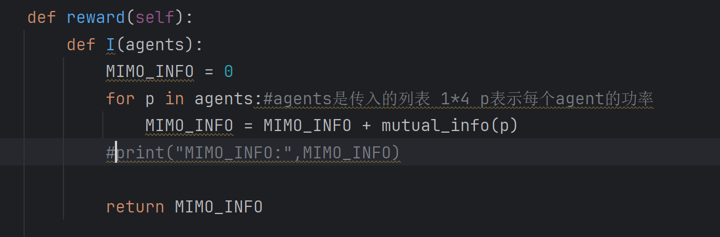
强化学习

Slide 18
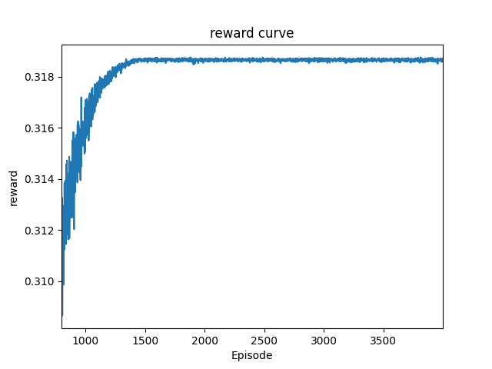
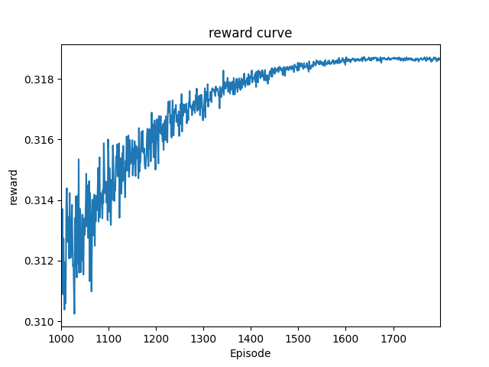
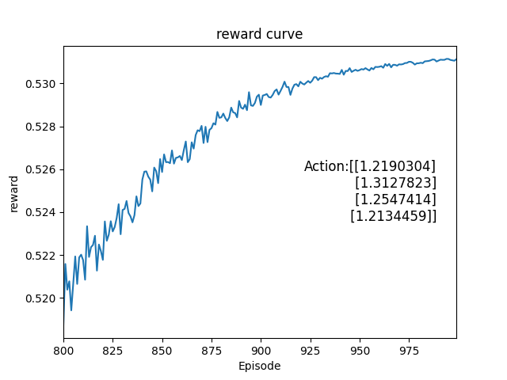
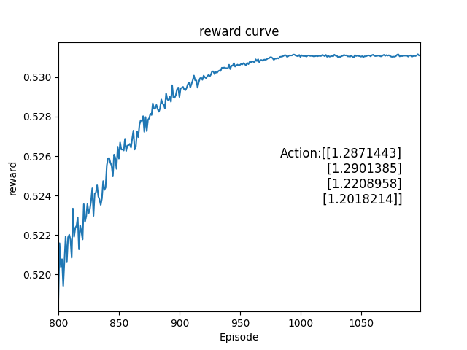
实验结果
均匀分布
正态分布

Slide 19
实验结果（均匀分布）
由于均匀分布收敛所需步数较多，如图是模型经历4000个episode后的训练结果，reward曲线大约在1500步以后到达收敛。

Slide 20
实验结果（正态分布）
如图是模型经历1100个episode后的训练结果，reward曲线在前期经历震荡式上升，大约在1000步以后到达收敛。

Slide 21
实验结果讨论与问题分析
一、信道建模：建模过程中遇到了大量近似以及参考资料短缺。
原因是目前光量子通信领域的噪声、大气湍流模型、信息论模型研究都较少，没有成熟的理论框架。
因为本实验的重心在MIMO信道容量的分析，在其它一些方面，例如OOK调制、解调使用判决电平（实际光量子通信的调制和解调过程非常复杂）、泊松散粒噪声的计算等，做了简单化处理和假定。
总的来说，因为可参考资料不多，建模中采取一些近似和假定。
二、事实上，本项目并没有考虑信道衰减矩阵H的影响，而是假定所有衰减都为1。（原因是本项目只是仿真分析，实地MIMO信道的衰减矩阵可以观测得到，
只需在接受光强PDF前面乘以各自系数即可。）因此DDPG的优化结果基本稳定在1.25左右。
三、强化学习收敛步数和范围波动不同：可以明显看到采用均匀分布采样规则的DDPG它的波动比正态的大，这是因为对于均匀采样来说它可能采样得到的初始actions分布范围比正态的大，意味着它更难收敛（体现为收敛步数更长、收敛后波动更大）。
但是均匀采样因为会采样到正态分布取不到的一些边缘值，在一些场合可以得到比正态分布更好的优化结果。（例如模型的实际最优action并不在区间均值附近而是很靠近区间某一侧，那么正态分布有很大概率会因为采样点的不充分导致无法得到最优的收敛结果，但均匀分布可以找到全局最优解）在实验中加入均匀采样的分析也是因为这一点。

Slide 22
实验总结
本实验基于强化学习手段，实现了在光量子通信环境下，对4发4收MIMO信道的信道容量仿真分析。
最终得到了初步探索的最优化功率分配方案。
在实验过程中，我们先后解决了信道建模、强化学习优化过程和对实验结果的分析与评定，总的来说，初步探索还是卓有成效的。
实验可以继续跟进的地方主要体现在信道建模仍可继续完善、采取不同的强化学习策略（或者换另一种优化策略）
在实验过程中，收获了文献能力、研究能力以及落地项目的代码能力。

